Slide 1

Университетский округ ПГГПУ 2025
Содержательная линия
«STEAM-подход как средство повышения качества образования»
Анна Владимировна Худякова, и.о. зав. кафедрой информатики и сквозных технологий ПГГПУ, к.п.н., доцент

Slide 2

STEAM-подход
S – междисциплинарный научный подход
T – технология (различные материалы)
E – инженерия, конструирование
A – дизайн, проектирование
M – математика, работа с данными
STEAM-подход
междисциплинарная интеграция предметов,
в основе которой лежат
проблемный, научно-исследовательский и практико-ориентированный методы

Slide 3

Цель и принципы STEAM-подхода
преодолеть свойственную традиционному образованию оторванность от решения практических задач и выстроить понятные ученикам связи между учебными предметами
Принципы:
Проектная форма организации образовательного процесса
Практический характер учебных задач
Межпредметный характер обучения
Охват дисциплин, которые являются ключевыми для подготовки инженера

Slide 4
Педагогические технологии и STEAM-подход
изменившаяся парадигма образования вызвала необходимость разработки новых подходов, предполагающих изменить систему подготовки обучающихся на основе использования технологий, предполагающих обновление содержания и процесса деятельности по овладению этим содержанием
8 практик STEAM-образования: https://steam-teachers.tilda.ws/

Slide 5
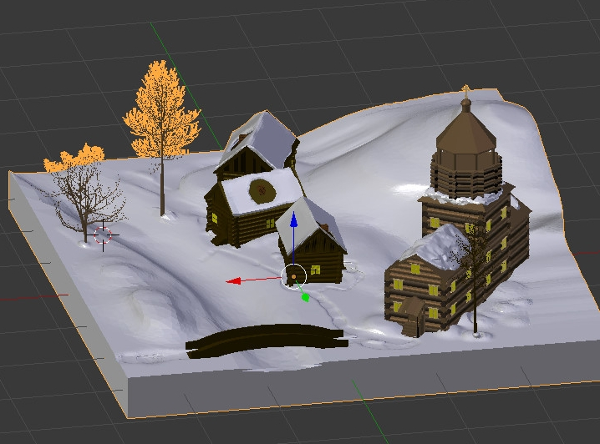
STEAM-проекты на уроках литературы
Создание виртуального дизайнерского макета деревни Обломовка на основе анализа главы 9 «Сон Обломова»
Архитектурное проектирование образа Петербурга Достоевского
Отражение военных событий романа Л.Н. Толстого «Война и мир» через проектирование панорамы сражений
Ландшафтное проектирование Вишневого сада
Н.В. Мокрушина, магистрант физического факультета ПГГПУ

Slide 6
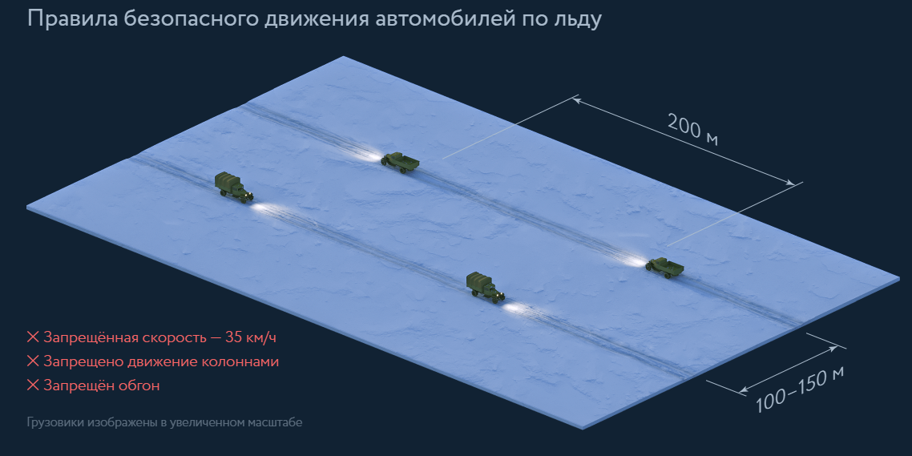
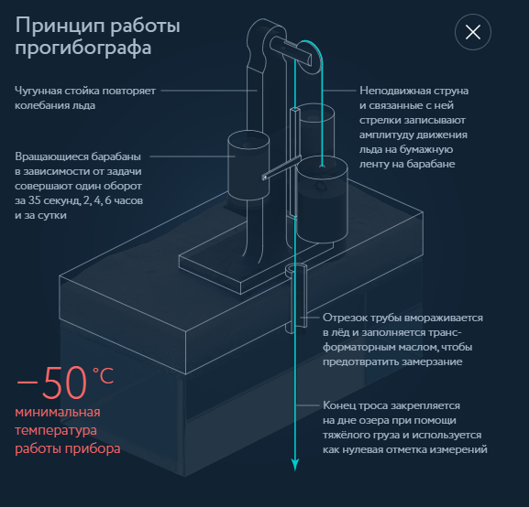

STEAM-проекты на уроках истории
https://spec.tass.ru/doroga/

Slide 7
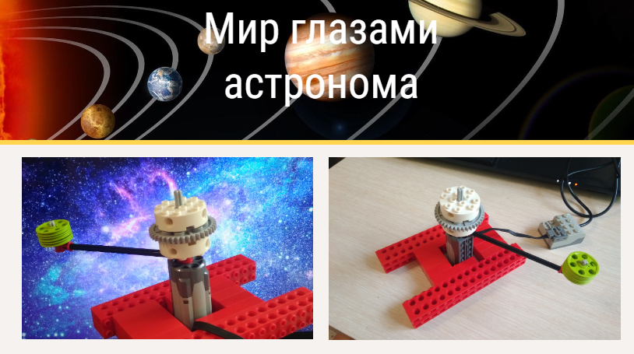
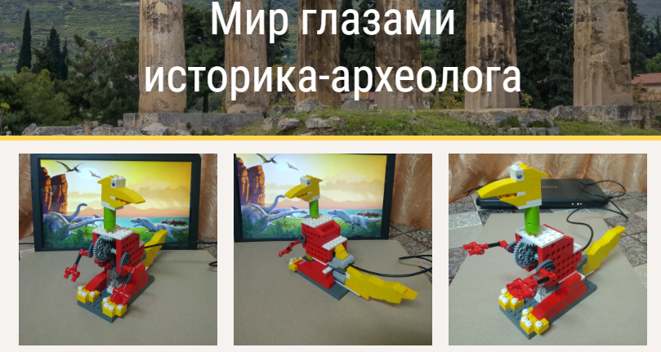
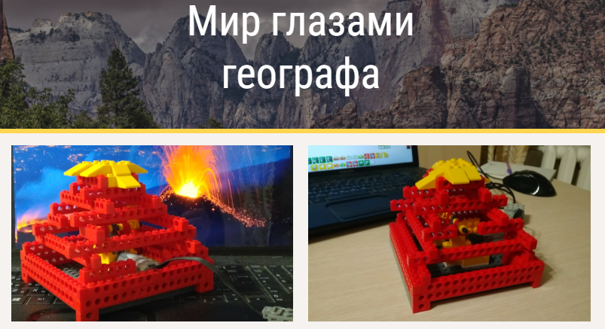
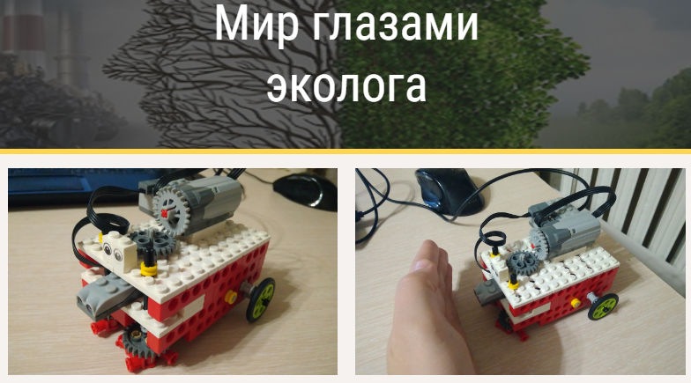
STEAM-проекты в начальной школе
https://sites.google.com/view/proektstemlegowedo

Slide 8
Признаки междисциплинарного исследования
(И.М. Осмоловская)
общий предмет изучения, который конструируется специально для конкретной междисциплинарной работы;
взаимодополнение методов, типичных для каждой из участвующих в междисциплинарном исследовании наук;
опора на теоретические положения, свойственные интегрирующимся наукам;
принадлежность полученного результата не одной отрасли знания, а всем участвующим в исследовании наукам

Slide 9
Эффективные модели
междисциплинарных исследований
Перенос знаний из одной дисциплины в другую. Одна из дисциплин выступает как «целеполагающая дисциплина», инициатор междисциплинарного взаимодействия, а другая – как «ресурсная дисциплина» (материал междисциплинарного взаимодействия).
Объединение дисциплин для создания новой онтологии и методов для работы с ее объектами (общий предмет исследования).
Конвергенция нескольких технологий из разных дисциплин, приводящая к созданию новых знаний и технологий, например: теория систем, теория самоорганизации, теория информации, теория катастроф.

Slide 10
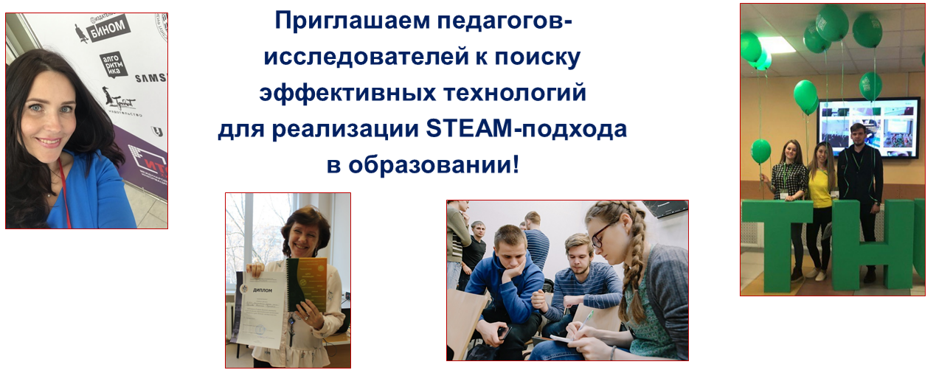
Магистерская программа «STEAM-образование»

Slide 11
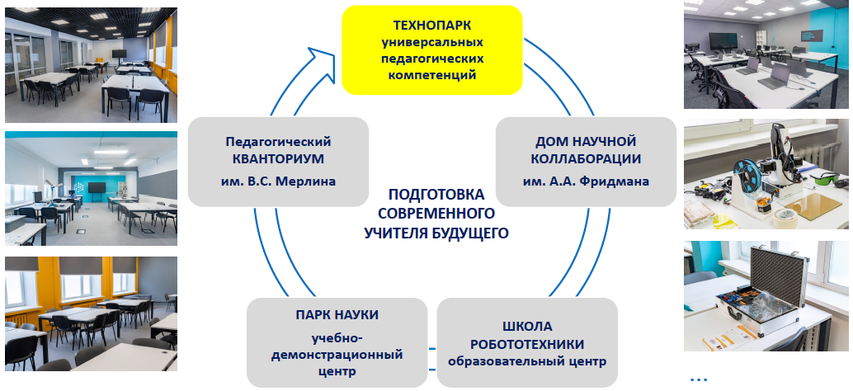
Экосистема современного педагогического образования

Slide 12
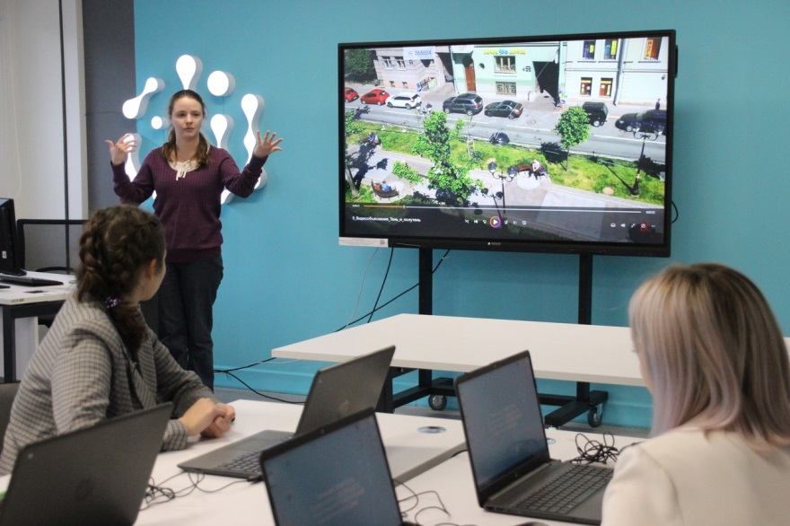
Круглый стол «STEAM-практики в образовании» (07.10.2025 г.)
В рамках Международного научно-методического форума «Образовательные и воспитательные технологии суверенной системы образования» с 6 по 9 октября 2025 г.
студенты магистерской программы «STEAM- образование» представляют методические разработки и решения, позволяющие реализовывать STEAM-подход и междисциплинарность в обучении на всех уровнях образования
https://pspu-forum-10.2025.tilda.ws/

Slide 13
Круглый стол «STEAM-практики в образовании»
Пропедевтика инженерного образования в школьном курсе «Технология»
Краткосрочный курс «Создание мультипликационного фильма» как средство STEAM-образования
Применение WebARStudio для разработки проектов дополненной реальности
Развитие функциональной грамотности обучающихся через реализацию STEAM-проектов в воспитательном процессе
Развитие креативного мышления обучающихся 5-7 классов на уроках изобразительного искусства средствами STEAM – технологии

Slide 14
Круглый стол «STEAM-практики в образовании»
Использование игровых технологий в подготовке инженерных команд
STEAM-проекты на занятиях по компьютерной графике
Использование ресурсов платформы МЭО на занятиях в детском саду
Разработка заданий для реализации STEAM-подхода на уроках физики
Сетевые образовательные события для школьников 7-9 классов
Исследование уровня развития функциональной грамотности старшеклассников
STEAM-подход в формировании познавательной самостоятельности на занятиях дополнительного образования

Slide 15
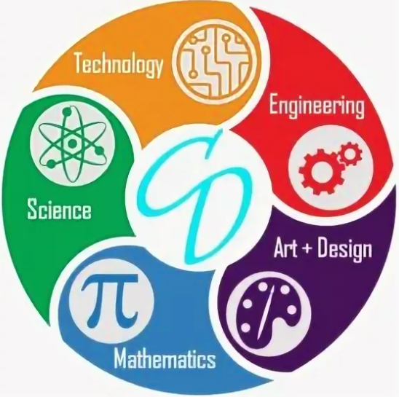
Влияние STEAM-подхода
на результаты образования
инженерное мышление (техническое мышление, конструктивное мышление, исследовательское мышление, экономическое мышление)
креативное мышление
функциональная грамотность
познавательная самостоятельность
исследовательские умения
ИКТ-компетентность и цифровые компетенции

